Slide 1
Estrutura de Dados – 1º semestre de 2023
Professor Mestre Fabio Pereira da Silva

Slide 2
O que é um Algoritmo?
“Algoritmo é uma sequência de passos que deve ser seguida para a realização de uma tarefa.” Ascencio, 1999
“Algoritmo é uma sequência finita de instruções ou operações cuja execução, em tempo finito, resolve um problema computacional, qualquer que seja sua instância.” Salvetti, 1999
“Algoritmos são regras formais para a obtenção de um resultado ou da solução de um problema, englobando fórmulas de expressões aritméticas.” Manzano, 1997

Slide 3
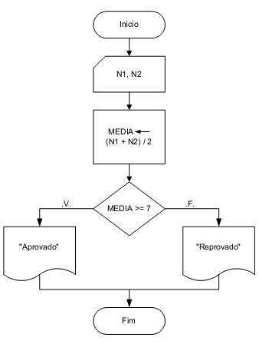
Exemplo de Fluxograma

Slide 4
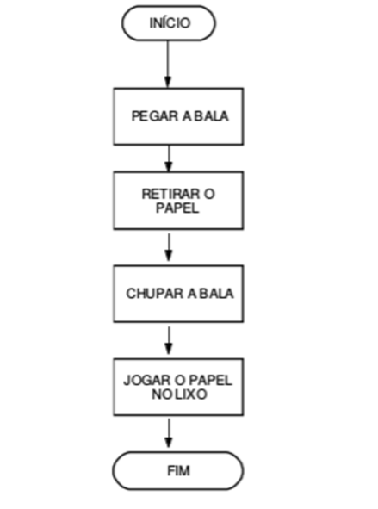
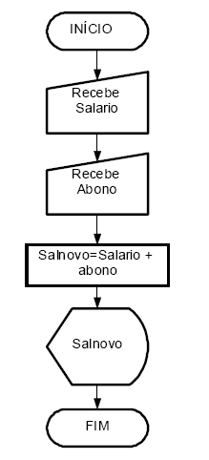
Exemplo de Fluxograma

Slide 5
Tipos Básicos de Dados
Dados Numéricos Inteiros
São os números positivos e negativos sem casas decimais
Dados Numéricos Reais
São os números positivos e negativos que possuem casas decimais
Dados Literais (caracteres)
São sequências de caracteres
Dados Lógicos ou Booleanos
Podem ser verdadeiros ou Falsos, apenas

Slide 6
Variáveis
Elas contêm dados temporários
Podemos pensar nas variáveis como “células do Excel” armazenadas na memória RAM.
Embora não seja obrigatório, é uma boa prática de programação definir o tipo de informação que as variáveis armazenarão.
Isto é chamado “declarar uma variável”
O tipo de informação que podemos armazenar numa variável depende do tipo de dados escolhido para aquela variável

Slide 7
Declaração de variáveis em Java
As variáveis idealmente devem ser declaradas antes de serem usadas, geralmente no início do programa.
Os exemplos abaixo mostram os tipos de dados usados mais comuns
Exemplos:
int valorReajuste = 2
int valorReajuste = 2.0
String nome = “Fabio”
Object object = null

Slide 8
Operadores aritméticos em Java
Operador | Significado
+ | Soma
- | Subtração
* | Multiplicação
/ | Divisão (normal)
% | Módulo
++ | Incremento
-- | Decremento

Slide 9
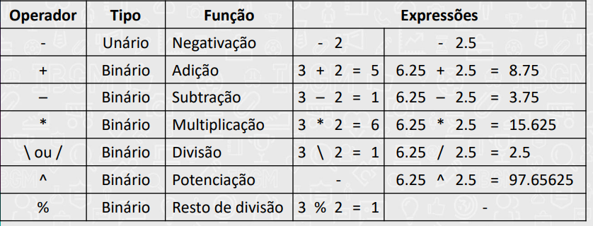
Operadores aritméticos em Java

Slide 10
Operadores relacionais em Java
Operador | Descrição
== | Igualdade
>= | Maior ou igual
<= | Menor ou igual
!= | Diferente
> | Maior que
< | Menor que

Slide 11
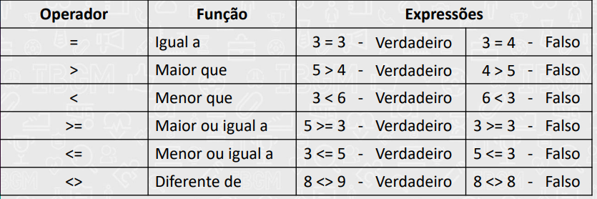
Operadores relacionais em Java

Slide 12
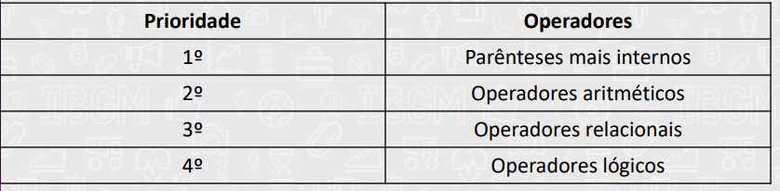
Ordem de prioridade matemática

Slide 13
Operadores lógicos em Java
Operador | Descrição
&& | E – Acrescenta condições ao teste lógico. Deve respeitar todas as condições para retornar verdadeiro, caso contrário retorna falso.
|| | Ou – Acrescenta condições ao teste lógico. Deve respeitar pelo menos uma condição para retornar verdadeiro, caso contrário retorna falso.
! | NOT – Operador de negação. Retornará o oposto do resultado de um processamento lógico, ou seja, um operador de negação.

Slide 14
Operadores lógicos
Os operadores lógicos são usados para representar situações lógicas que não podem ser representadas por operadores aritméticos.
Também são chamados conectivos lógicos por unirem duas expressões simples numa composta. Podem ser operadores binários, que operam em duas sentenças ou expressões, ou em uma única sentença.

Slide 15
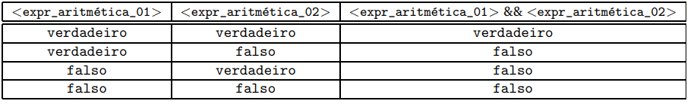
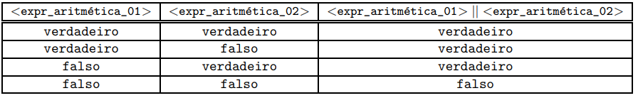
Operadores lógicos
Operador AND
Operador OR

Slide 16
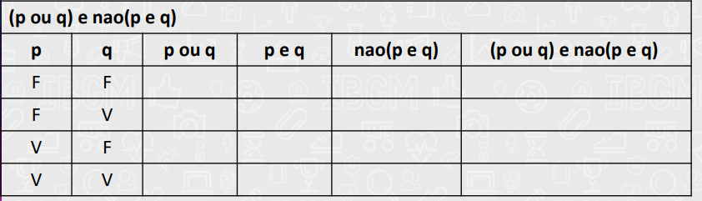
Operadores lógicos

Slide 17
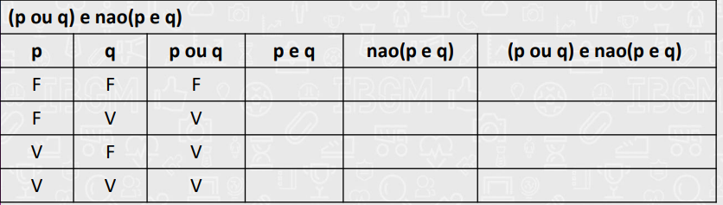
Operadores lógicos

Slide 18
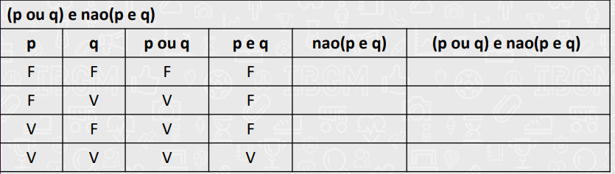
Operadores lógicos

Slide 19
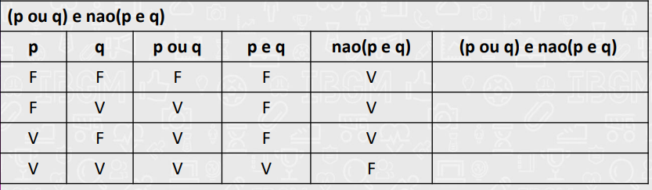
Operadores lógicos

Slide 20
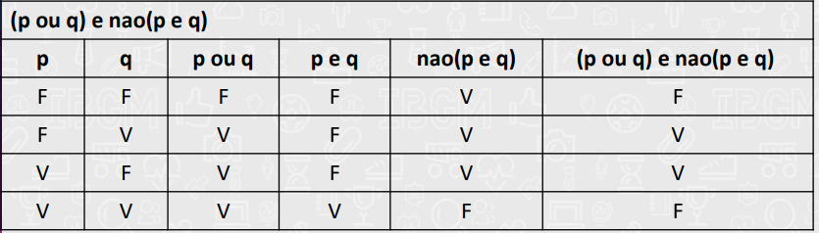
Operadores lógicos

Slide 21
Estruturas de controle
As estruturas de controle determinam o curso de ações de um algoritmo ou programa.
A lógica do procedimento flui através das instruções da esquerda para a direita e de cima para baixo.
As instruções de controle, ou seja, os comandos que controlam a tomada de decisões e as iterações podem alterar a ordem de execução das instruções.

Slide 22
Exemplo de Pseudocódigo
Receba a nota da prova 1
Receba a nota da prova 2
Receba a nota da prova 3
Receba a nota da prova 4
Some todas as notas e divida o resultado por 4
Mostre o resultado da divisão

Slide 23
Exemplo de Pseudocódigo
Algoritmo da média de duas notas em pseudocódigo
Algoritmo Media;
Var N1, N2, MEDIA: real;
Início
Leia (N1, N2);
MEDIA ← (N1 + N2) / 2;
Se MEDIA >= 7 então
Escreva “Aprovado”;
Senão
Escreva “Reprovado”;
Fim_se
Fim

Slide 24
Preciso usar uma estrutura de decisão?
1) Avaliar qual curso prestarei o vestibular dentro de uma lista de opções
2) Calculo da média obtida durante o semestre letivo
3) Apresentação de todos os números pares que são divididos por 5 entre 1 e 100.
4) Receber dois valores e apresentar em console
5) Receber o nome em tela e exibir o nome informado
6) Realizar o calculo do fatorial de um determinado número
7) Avaliar dentro de uma lista de opções qual evento irei no final de semana
8) Realizar calculo de horas extras

Slide 25
Estrutura de decisão
As instruções condicionais avaliam se uma condição é verdadeira ou falsa, e em seguida especificam uma ou mais instruções a serem executadas, dependendo do resultado dessa avaliação. Comandos de seleção:
if...condição.. {
}

Slide 26
Estrutura de decisão simples
(If ) — testa uma condição única e executa uma instrução ou um bloco de instruções.
Sintaxe: If condição { Instruções }
Public void Idade (Anos) {
if (Anos > 17){
System.out.println ("Maior de Idade")
}
}

Slide 27
Estrutura de decisão composta
(If { condição } … Else { negativa da condição } ) — testa mais de uma condição e executa um dos vários blocos de instruções.
Public void Idade (Anos) {
if (Anos > 17){
System.out.println ("Maior de Idade")
}
else{
System.out.println ("Menor de Idade") }
}

Slide 28
Estrutura de decisão encadeada
(If { condição } … Else If { condição } Else { negativa de todas as anteriores } ) — executa o teste de duas ou mais estruturas de decisões.
Public void Idade (int Anos) {
if (Anos > 17 && Anos <60){
System.out.println ("Maior de Idade e não é idoso")
}else
if (Anos>60){
System.out.println ("Idoso")
}
else{
System.out.println ("Menor de idade")
}
}

Slide 29
Estruturas de controle – seleção de múltipla escolha
(switch) — testa uma condição única e executa um dos vários blocos de instruções:
switch(expression) {
case x:
// code block
break;
case y:
// code block
break;
default:
// code block
}

Slide 30
Estruturas de controle – seleção de múltipla escolha
A instrução Switch pode avaliar valores separados por vírgula, sequências de valores - de até - e comparar com outros valores.
A estrutura também pode ser combinada com outras estruturas de decisões, repetições ou chamadas de funções.

Slide 31
Contatos
Email: fabio.silva391@fatec.sp.gov.br
Linkedin: https://br.linkedin.com/in/b41a5269

